Slide 1




Применение беспилотного-летательного аппарата в сельском хозяйстве
‹#›

Slide 2


АКТУАЛЬНОСТЬ ПРОЕКТА
Данный проект поможет фермерам в борьбе с вредителями сельскохозяйственных угодий.
Предлагая точное применение, сокращение использования химикатов, повышенную безопасность, экономию времени и средств, а также экологическую устойчивость, дроны меняют способ борьбы с вредителями на полях.

Slide 3

ЦЕЛЕВАЯ АУДИТОРИЯ
А: Агрохолдинги с земельным ресурсом (прогрессивные хозяйства, которые потенциально хотят и могут вкладывать средства в усовершенствованные препараты, семена и комплексные решения по защите растений и улучшению здоровья животных)
B: Частные предприниматели , которые занимаются выращиванием сельхозпродукцией (объем от 1 га), которым требуется борьба с сельхоз вредителями.
‹#›

Slide 4

ПРОБЛЕМА
При обработке химикатами предприниматели сталкиваются со следующими сложностями:
-при обработке ручным трудом будет затрачено больше времени и ресурсов (1 день)
-не хватка количества людей (требуется 3-4 человека)
-стоимость рабочей силы (2000-4000 рублей/чел за один день)
‹#›

Slide 5

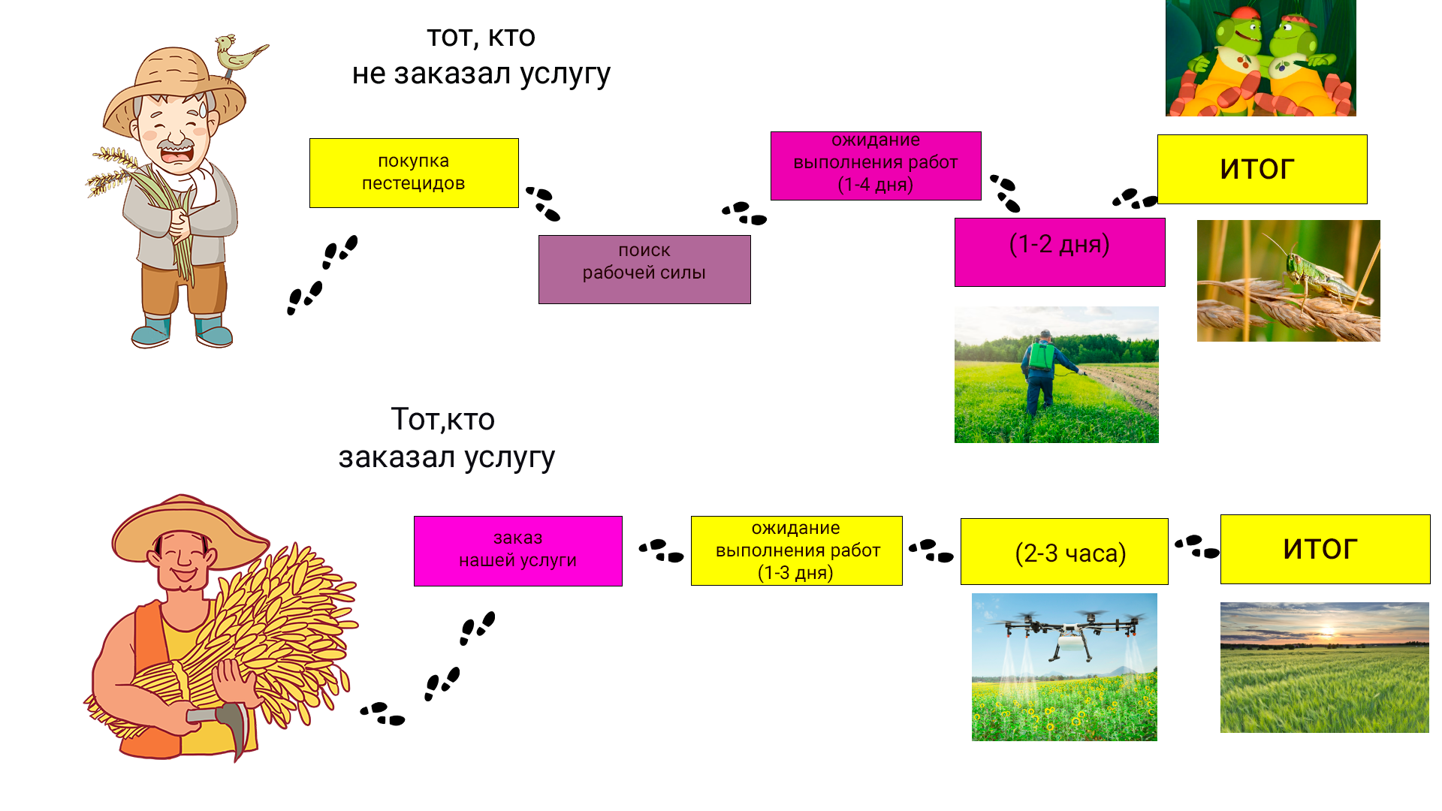
Решение
‹#›

Slide 6
ЦЕННОСТЬ, ЦЕННОСТНОЕ ПРЕДЛОЖЕНИЕ
Мы, стартап БПЛА “ Савелий”,
помогаем частным фермерским компаниям
в ситуации необходимости ручного труда
решать проблему распыления химикатов
с помощью дронов, сводя к минимуму количество отходов и оптимизируя эффективность применения химикатов
и получать ценности экономии времени работы и сокращая риски вреда человеку.
‹#›

Slide 7
РЫНОК
FOODNET
B2B
TAM
1 080 000 000₽
Стоимость услуги 4000 руб/га
У ЦА всего 6 720 800 га по Омской области
ТАМ -6 720 800 га по Омской области
SАМ - 6 720 800*10%*4000 руб = 2 688 320 000 руб
10% используют нашу услугу
SОМ - 672 080*5%*4000 руб = 134 416 000 руб
Можем получить 5% рынка
SAM
423 360 000₽
SOM
4 233 600 ₽
‹#›

Slide 8
БИЗНЕС-МОДЕЛЬ
Мы будем предлагать покупателям БПЛА с функцией распыления химикатов
Это будет стоить 300000 руб.
У нас будут покупать услугу по опрыскиванию полей
Услуга будет стоить 4000 руб/га
‹#›

Slide 9
ТЕКУЩИЕ РЕЗУЛЬТАТЫ
Период | Действие | Результат
Сентябрь 2023 | Команда приняла участие в мероприятии “Дизайн-спринт”; | Сформулирована идея проекта
Октябрь 2023 | Практикум по продуктовым шаблонам “Целевая аудитория и гипотезы о проблеме. Сегментирование.”; Практикум по продуктовым шаблонам “Оценка рынка. Расчет TAM, SAM, SOM. Работа с конкурентами”; Практикум по продуктовым шаблонам "Подготовка к проведению проблемного Интервью"; | Выделили целевую аудиторию и сформулировали проблемы; Обработали рынок, на котором будем работать; Научились представлять свой проект перед инвесторами; Определились как будем сбывать свой продукт и где производить маркетинг.
Ноябрь 2023 | Практикум по продуктовым шаблонам «Юнит-экономика. Расчет юнит-экономики применительно к продукту каждой команды» | Подробно рассмотрели свою экономику нашего бизнес-проекта
Декабрь 2023

Slide 10
КОНКУРЕНТЫ
‹#›

Slide 11
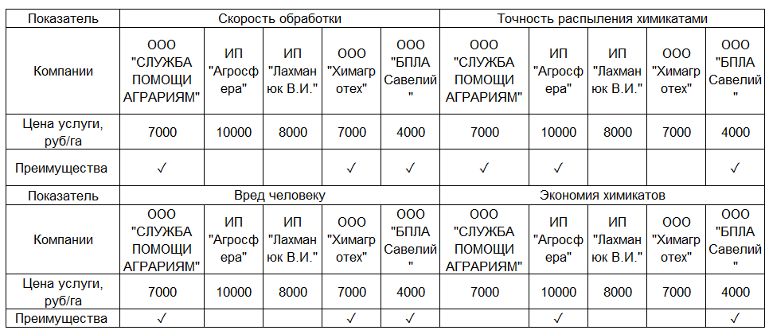
КОНКУРЕНТЫ
‹#›

Slide 12
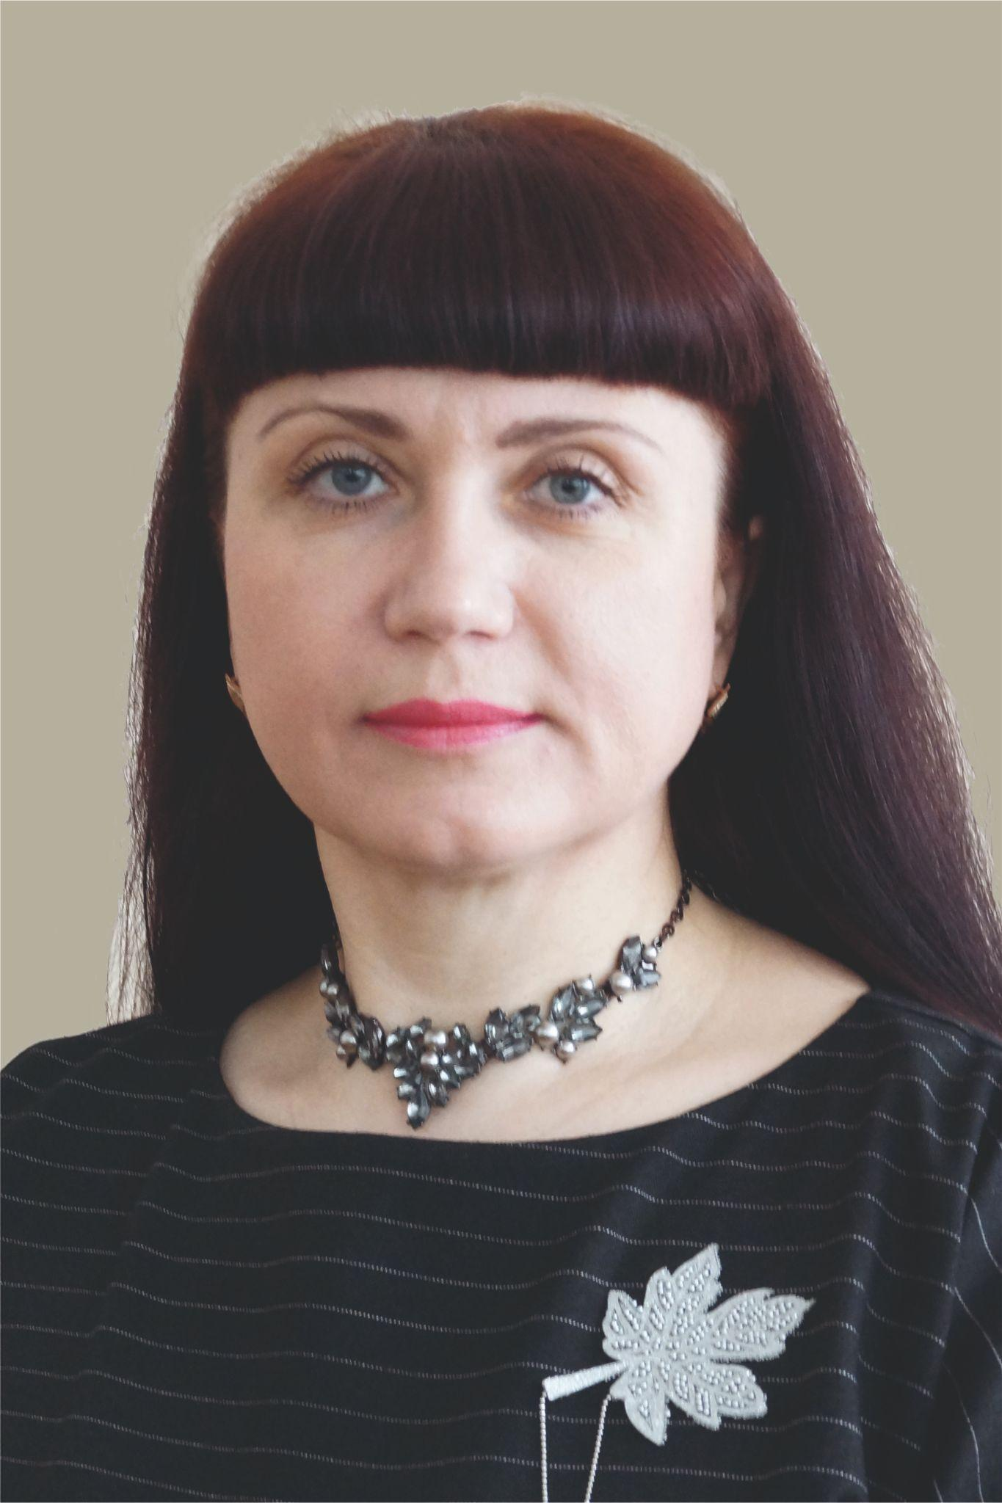
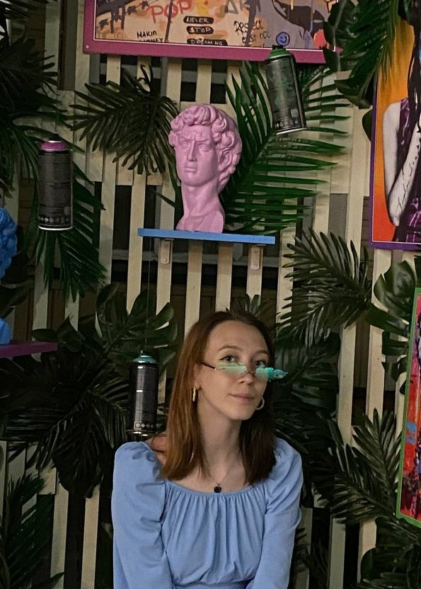
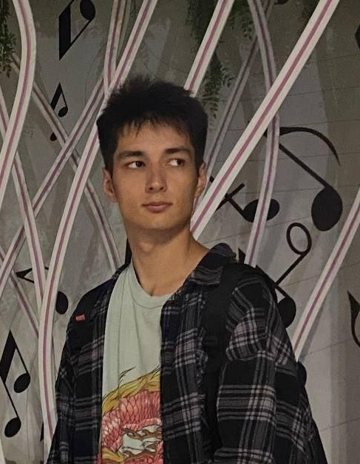
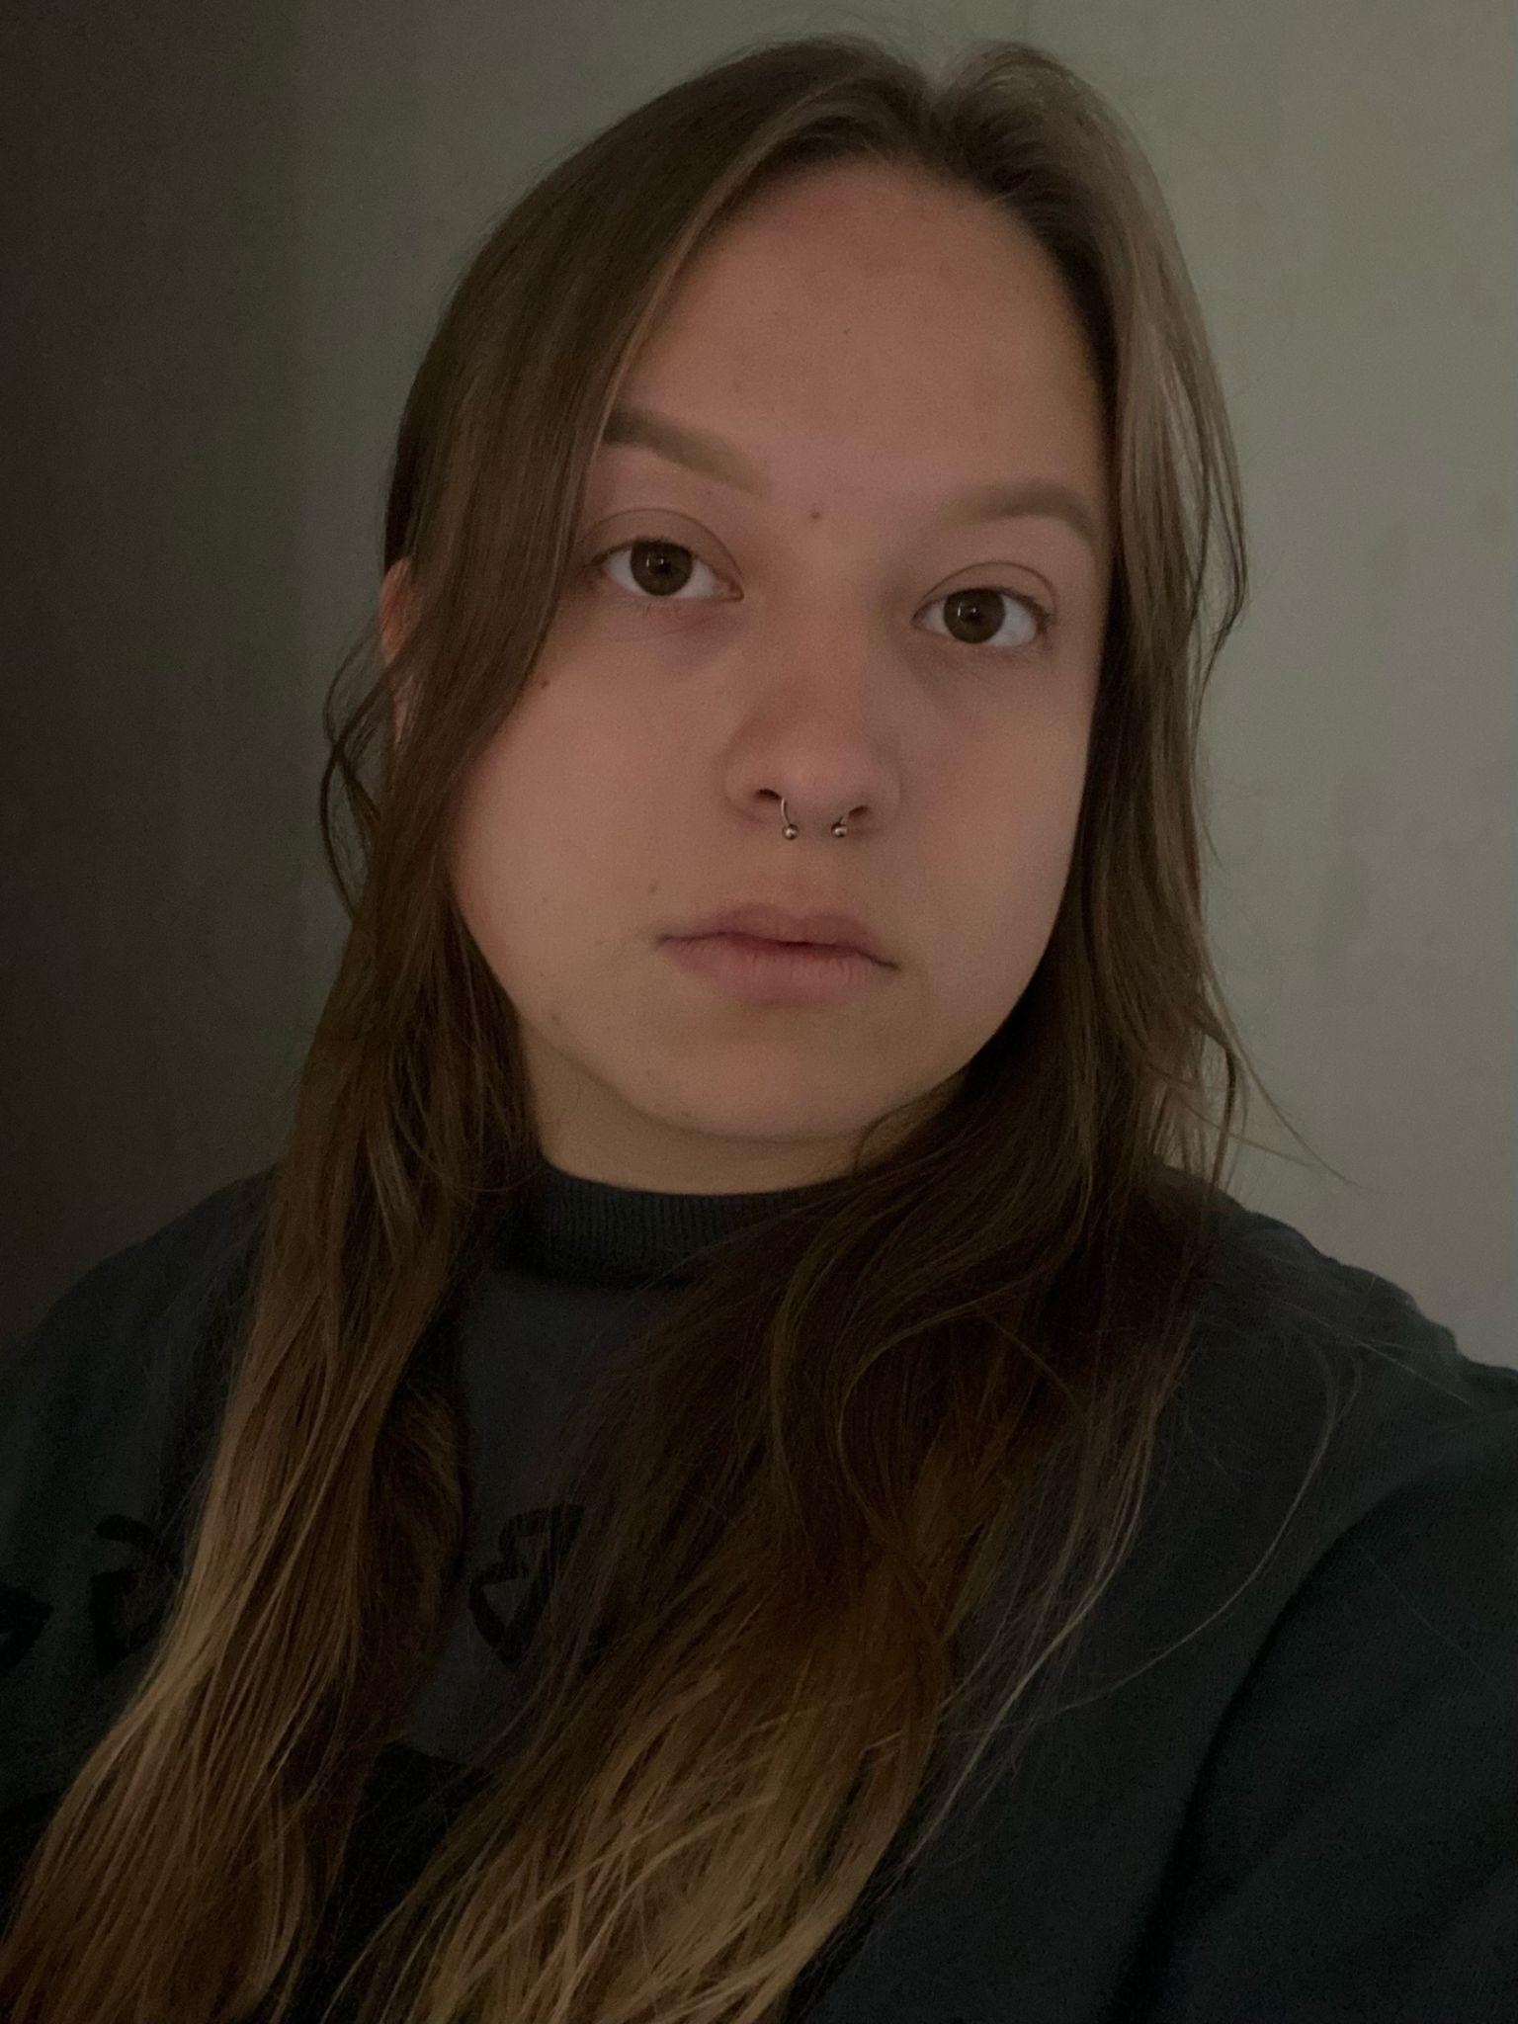
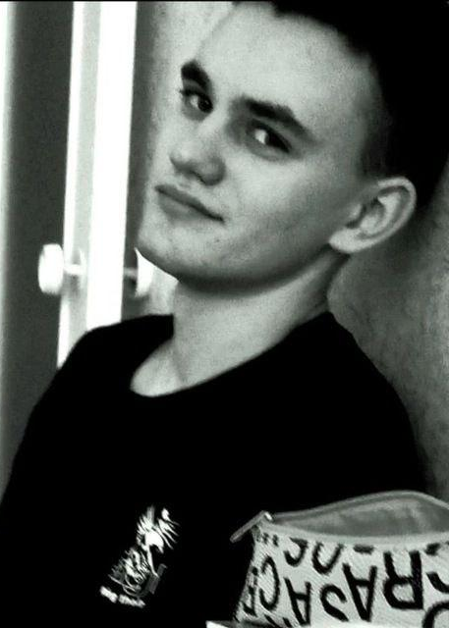
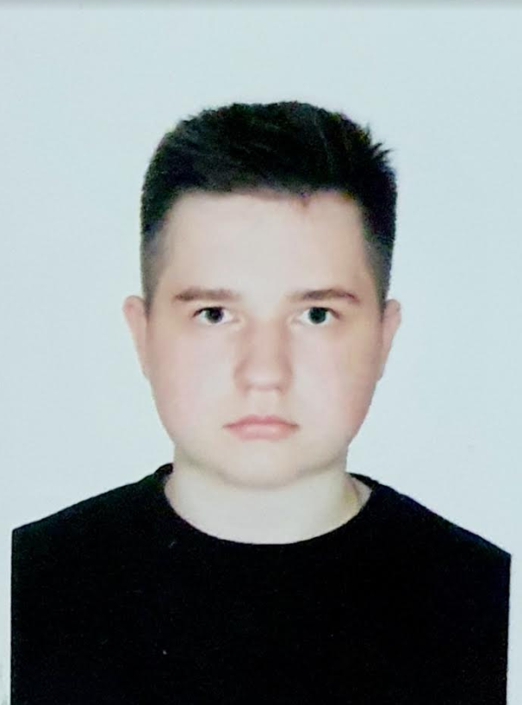
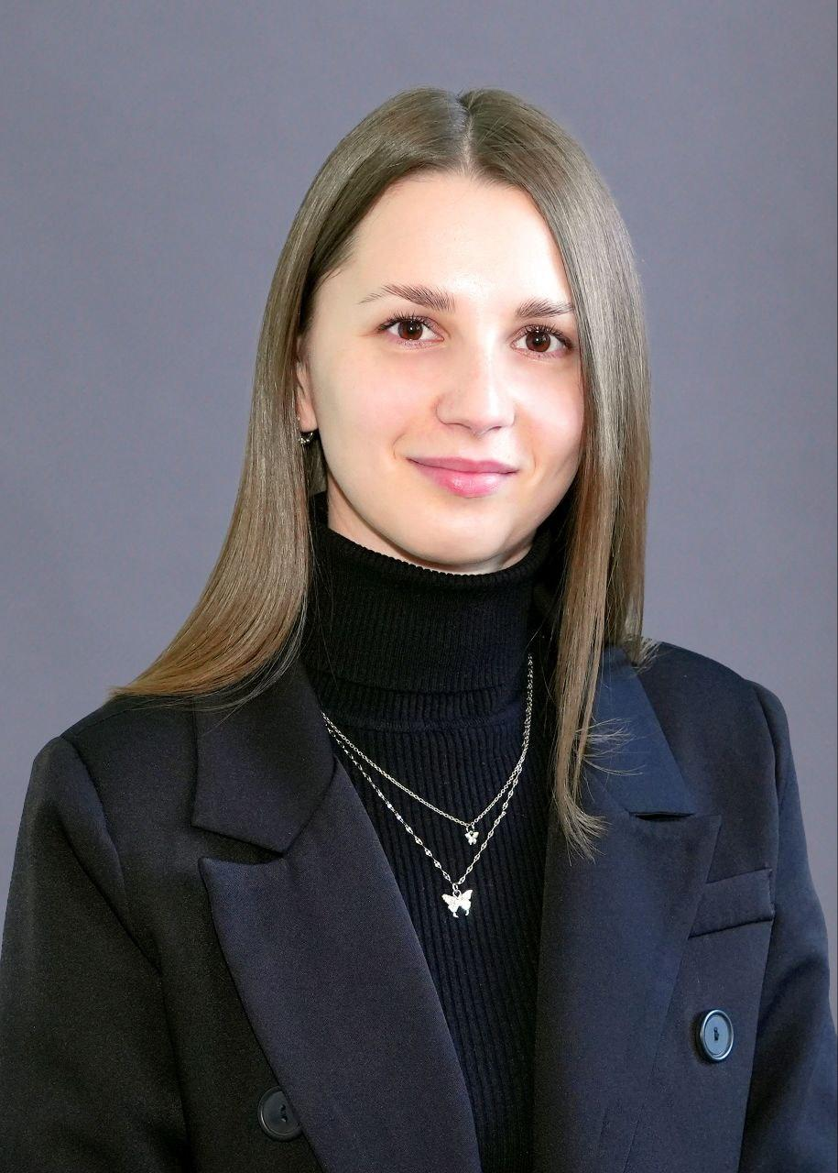
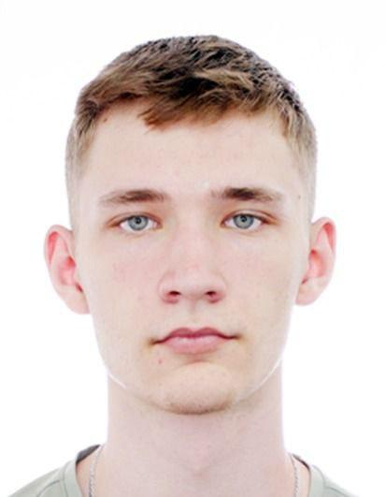
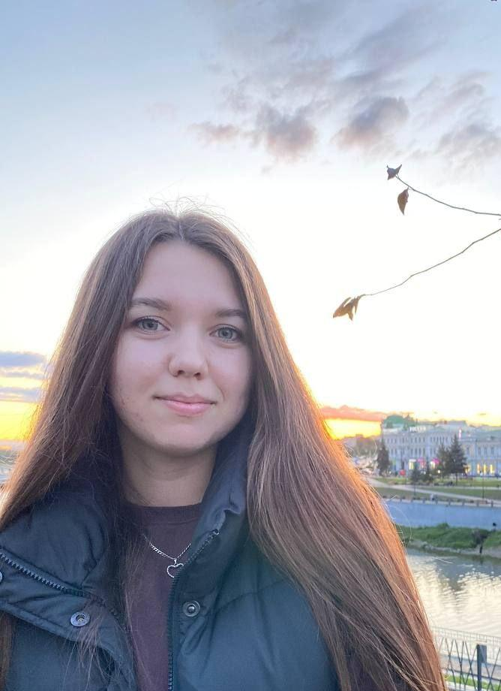
КОМАНДА БПЛА “Савелий”
Долматова Ольга
Координатор
Арабеж Яна
Лидер
Фигельский Савелий
Спикер
Разработчик
Королева Мария
Маркетолог (СМО)
Кушнир Василий
Проектировщик
Сизиков Илья
Тестировщик
Эрбес Наталья
Продажник
Ткачук Дмитрий
Аналитик
Корсунская Полина
Дизайнер
‹#›

Slide 13

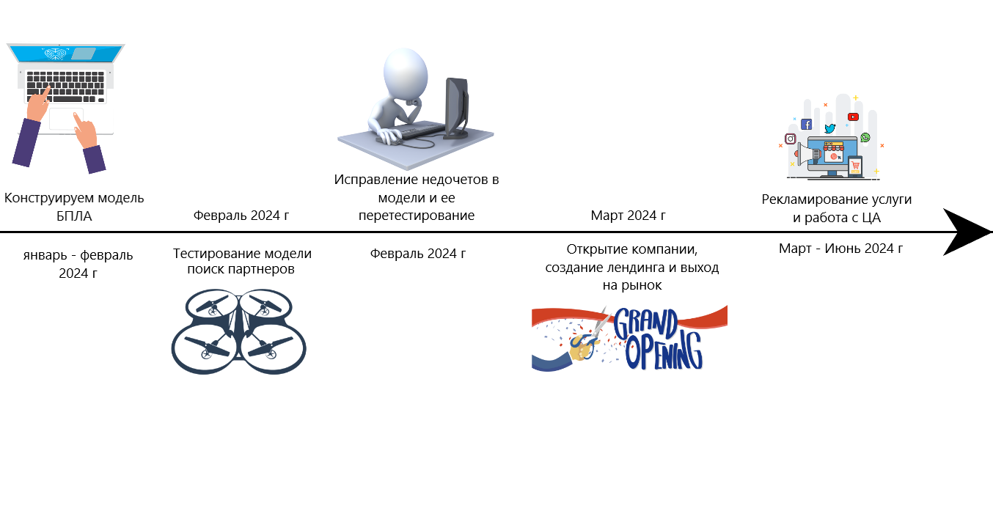
ПЛАНЫ РАЗВИТИЯ
‹#›

Slide 14

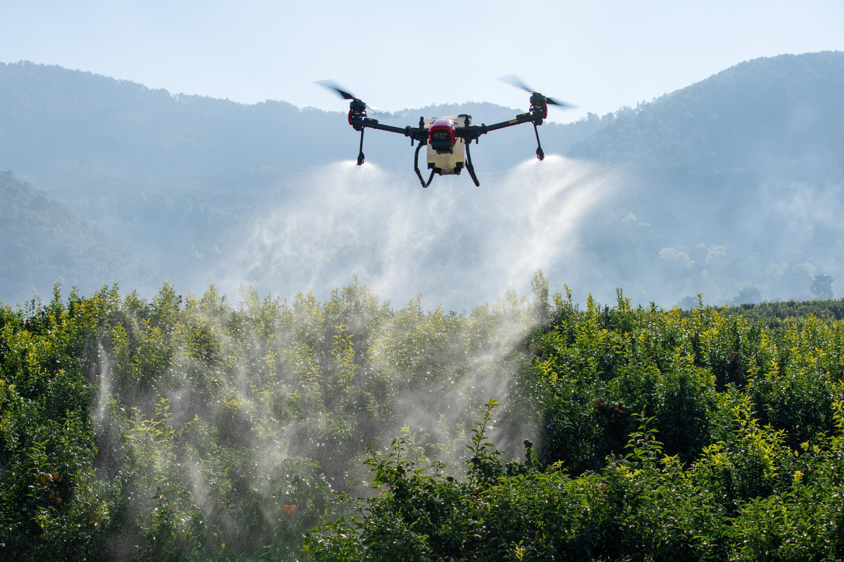
КОНТАКТЫ ЛИДЕРА
Арабеж Яна
+7 (952)-680-18-56
Чтобы избежать недоразумений, выбирай БПЛА “Савелий”!*
* распыление химикатами
‹#›

